Slide 1
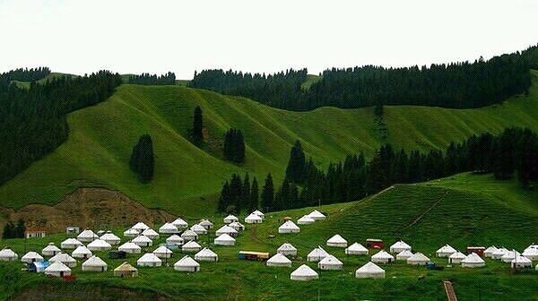
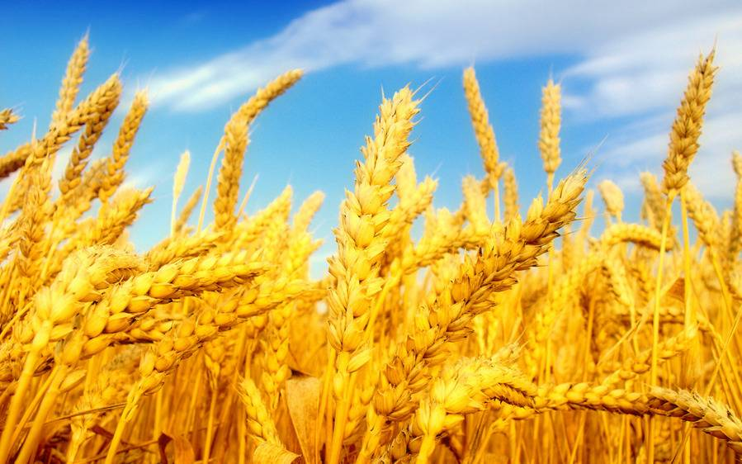
吉尔吉斯共和国 农业部
战略规划和分析部门首席专家：N.N. Aidyralieva
电子邮件：gs.strat@agro.gov.kg

Slide 2
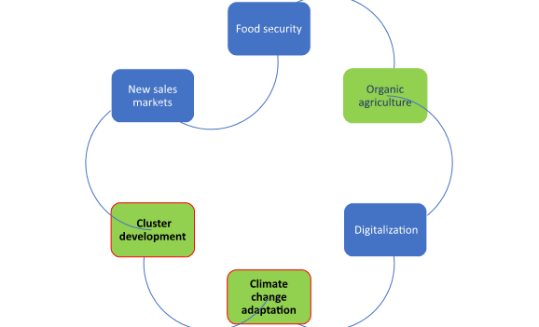
吉尔吉斯共和国 农业战略发展优先领域
粮食安全
有机农业
数字化
气候变化
农业集群发展
新销售市场
粮食安全
新销售市场
有机农业
集群发展
数字化
气候变化适应

Slide 3
农工综合体 主要战略文件
吉尔吉斯共和国2022-2032年农业发展构想已提交吉尔吉斯共和国内阁批准
有效战略文件
- 吉尔吉斯共和国国家灌溉发展计划2017-2026
- 吉尔吉斯共和国有机农业发展计划2017-2022
- 吉尔吉斯共和国粮食安全和营养计划2019-2023
- 吉尔吉斯共和国农产品贸易和物流中心创建和发展计划2019-2023
- 吉尔吉斯共和国确保植物检疫安全框架计划2019-2023
- 吉尔吉斯共和国渔业水产养殖发展计划2019-2023
- 吉尔吉斯共和国政府《吉尔吉斯共和国兽医服务发展2018-2023》计划
- 吉尔吉斯共和国林业部门发展构想2040
在执行上述战略文件过程中，农工综合体取得了一定成果。

Slide 4
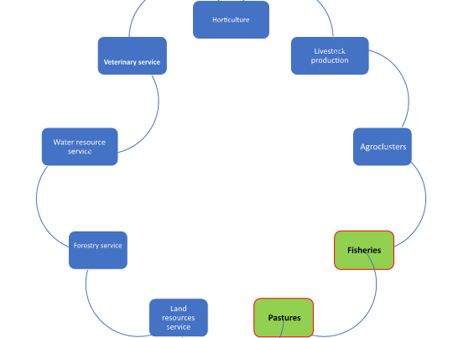
吉尔吉斯共和国农业部治理结构
园艺
吉尔吉斯共和国农业部
在确保粮食安全的同时，
在农工综合体，包括农业和林业、
土地和水资源领域奉行国家政策。
兽医服务
牲畜生产
水资源服务
农业集群
林业服务
渔业
土地资源服务
牧场

Slide 5
2021年人口食物供应
OSZT
有进出口
面包
马铃薯
牛奶
肉类
蔬菜和瓜类
水果和浆果
蛋类
植物油
自产
资料来源：吉尔吉斯斯坦国家统计委员会

Slide 6
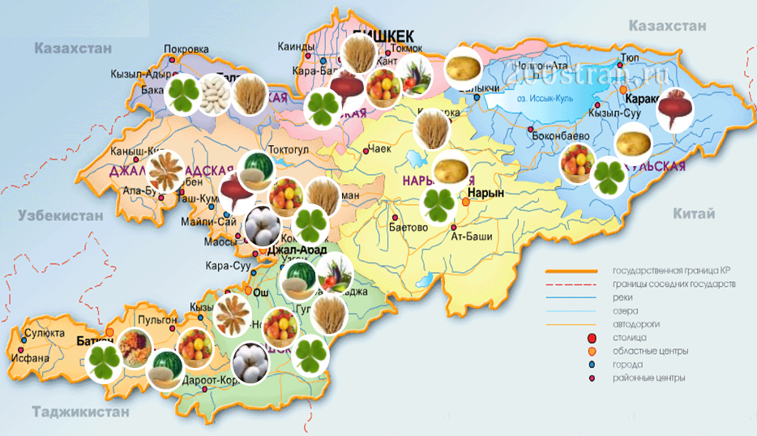
有机农业
吉尔吉斯共和国通过了2019年5月18日第65号《吉尔吉斯共和国有机农业生产法》
给生产有机产品的艾马克人（Aimaks）分配了312,784公顷经PGS系统认证的土地
处于转型期以及在当地市场和当地商店销售其产品的艾马克人（12）和试点企业（123）有8504公顷土地
3278,067公顷土地，相当于全国可耕地总面积2%，从事有机生产

Slide 7
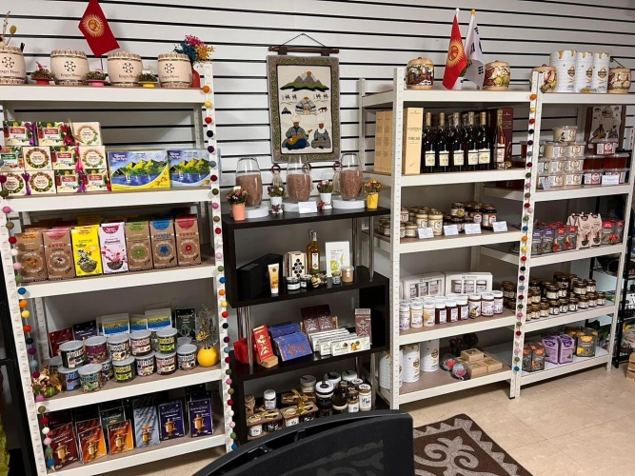
有机农业
吉尔吉斯斯坦有3324名农民从事有机农业生产，有32,000ra通过国际有机标准认证
目前，吉尔吉斯共和国农业合作社出口有机产品
到邻国和其他外国
2021年出口认证有机产品7892吨，
包括6256吨蔬菜，
166吨水果
470吨有机棉
1000吨药材

Slide 8
数字化
就软件而言，开发和实施了以下项目：
- 粮食安全地图集 - agro.gov.kg/atlas；
- Tunduk 系统 - agro.gov.kg/tunduk；
- 有机地图 - agro.gov.kg/organic-map；
- FaceID Telegram bot- t.me/Agroface_bot；
- 食品安全部门数据库；
- 该部网站 - agro.gov.kg；
- 电子文件控制系统(EDC)。
国家综合地籍系统（NICS） ： www.cadastre.kg
Jashyl Muras互联网平台
基于服务器的地理信息系统（Web-GIS）
“E-akimiat”、“Sanarim Aimak”、“Tunduk”

Slide 9
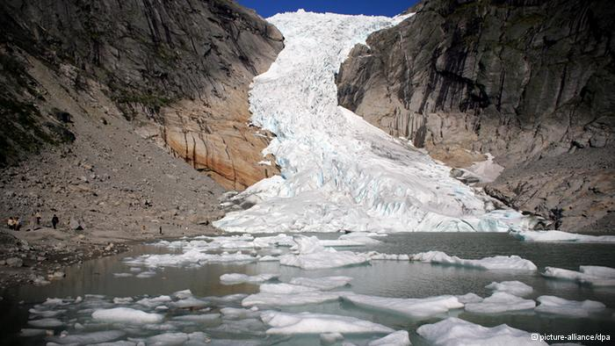
气候变化
截至2013-2016年，根据Landsat-8卫星图像，吉尔吉斯斯坦有9959个冰川，总面积为66,839平方公里，占吉尔吉斯斯坦总面积的33.45%。因此，我国的冰川覆盖面积总共减少了0.66%。
增加绿色空间是保护山区冰川的唯一途径。
为此，我部创建了ashyl Muras互联网平台-基于服务器的地理信息系统 (Web-GIS)。截至2022年8月1日，开展Jashyl Muras全国运动，在总面积419,915公顷的土地上种植了5,393,159株幼苗。
这将使我们有可能开展针对性恢复工作，为增加吉尔吉斯斯坦森林面积做出重大贡献。
资料来源：阿扎提克(Azattyk)

Slide 10
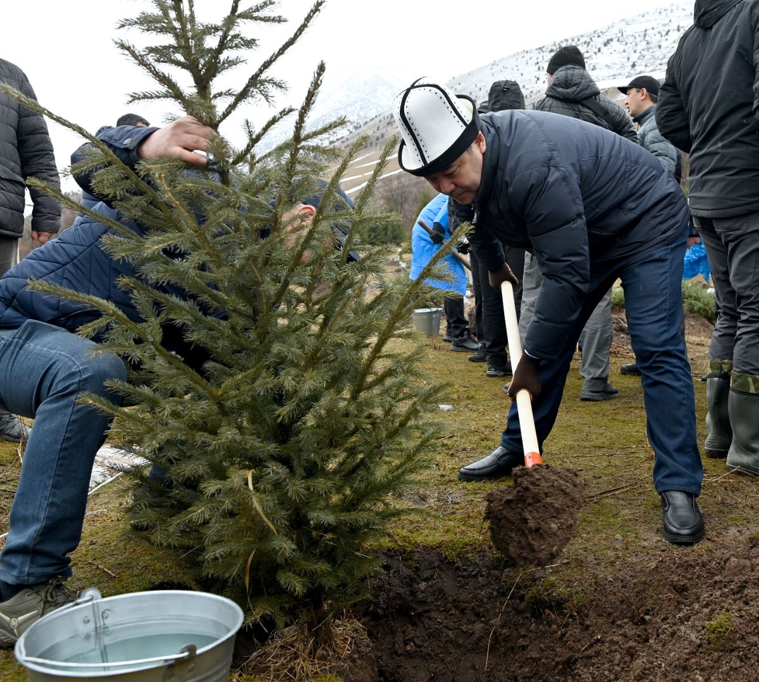
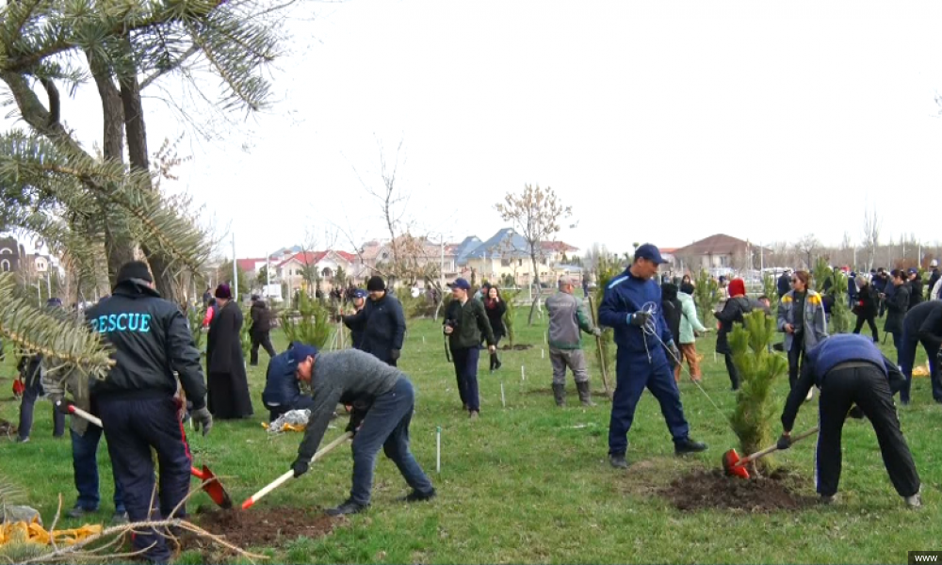
气候变化适应
 | 2021 | 2022 | +, - | %
规划设想人工林面积（公顷） | 450 | 1100 | + 650 | 244.4
人工林实际面积（公顷） | 699 | 1180 | + 481 | 168.8
树苗种植数（千） | 1276.1 | 1397.1 | + 121 | 109.5

Slide 11
农业集群发展
9个集群
(肉、奶、蛋、糖、谷物、植物油、
马铃薯、水果、蔬菜)
2年
2024
(2022-23)
全面转向APC
集群发展体系
确保其余6种食物
粮食安全度为80%
获得50%的
营运资金，
30%的再融资
专注于优先事项
实现农产品加工率25%
(目前加工率为17%）
总收入
增加
30%

Slide 12
数字化
Jashyl Muras 互联网平台
基于服务器的地理信息系统（Web-GIS）
"E-Akimiat"
"Sanarip Aimak"
"Tunduk"
谢谢大家！
资料来源：斯德哥尔摩环境研究所，SDG Synergies Tool Manual

